Slide 1
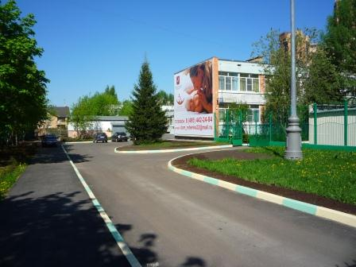
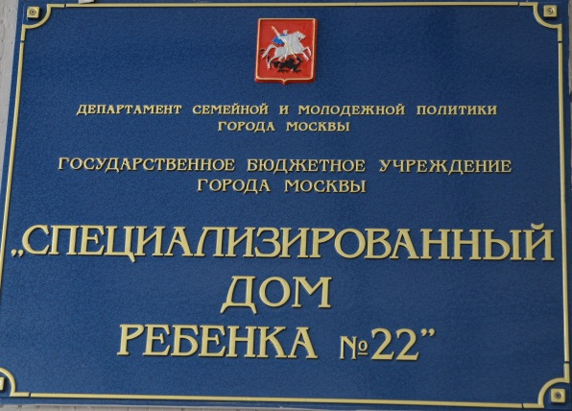
Государственное бюджетное учреждение «Специализированный дом ребенка №22» Департамента социальной защиты населения города Москвы
Директор –
Татьяна Николаевна
Мурзинова

Slide 2
Кризисный центр
Деятельность кризисного центра направлена на профилактику отказов от материнства и предупреждение детской смертности, помощь юным беременным женщинам и матерям, оказавшимся в трудной жизненной ситуации.

Slide 3
Участники программы
Отделение «Маленькая мама»
Детское отделение
Дети оставшиеся без попечения родителей, и временное размещение детей до выхода распорядительных документов о возможности проживания с родителями (законными представителями).
Несовершеннолетние беременные, несовершеннолетние матери с детьми имеющие регистрацию в городе Москве, оказавшиеся в социально-опасном положении.

Slide 4
Основная задача
Создание условий, способствующих нормальному течению беременности, развитию навыков позитивного и ответственного материнства у несовершеннолетних беременных и мам.

Slide 5
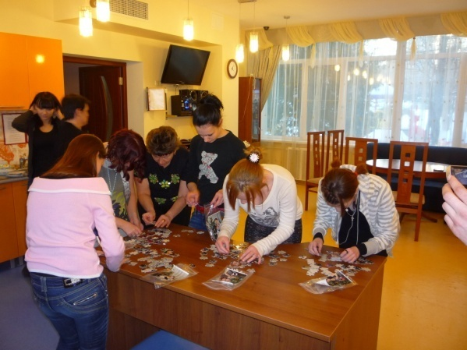
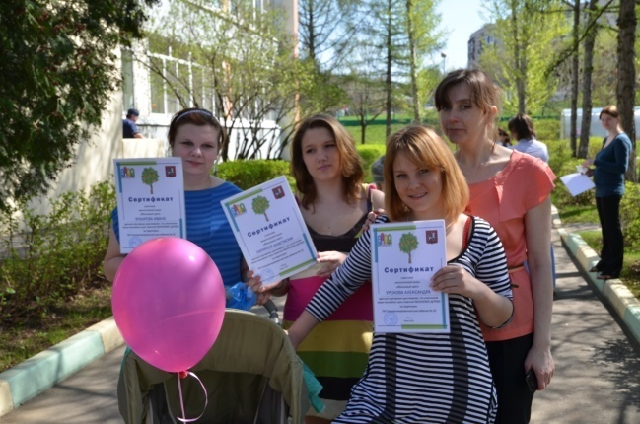
Направления деятельности
Содержание и оказание медико-социально-педагогической помощи;
Предоставление временного проживания в стационаре, содержание и оказание медико–социально -педагогической помощи несовершеннолетним женщинам с детьми.

Slide 6
Медико-социально-педагогическая помощь
Медицинское направление
Медико-просветительская работа; Санитарно-просветительская работа
Социальное направление
Социальная реабилитация и адаптация, профориентация
Педагогическое направление
Просветительская работа;

Slide 7
Задачи по отделениям
Отделение «Маленькая мама»
Детское отделение
Реализация права ребенка на проживание и воспитание в семье;
Содействие в развитии и воспитании детей согласно из физическим и умственным способностям;
Представление интересов ребенка при защите его прав и законных интересов.
Профилактика социального сиротства с целью сохранения биологической семьи;
Предоставление временного проживания;
Оказание Медико-социально-педагогической помощи.

Slide 8
Перспективные направления
Социальный патронат - социально-педагогическая помощь по предоставлению услуг отдельным гражданам или группам населения для преодоления их жизненных трудностей и адаптации их в обществе.
Постинтернатный патронат-комплекс мероприятий, направленных на социальную адаптацию выпускников
Консультирование - оказание психологической и социально-консультативной помощи воспитанникам учреждения, выпускникам и опекунам
Сопровождение – построение индивидуального подхода к воспитанникам и опекунам.

Slide 9
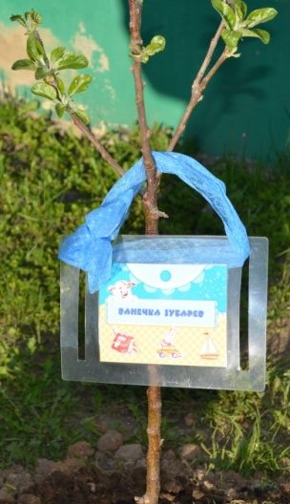
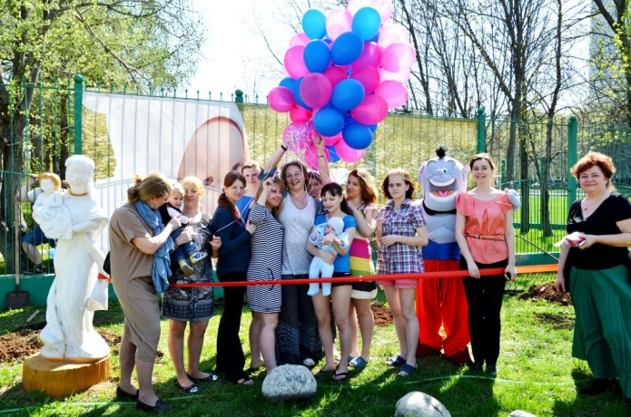
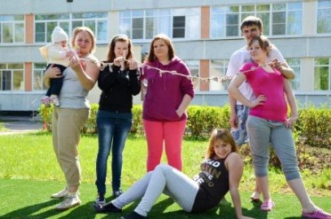
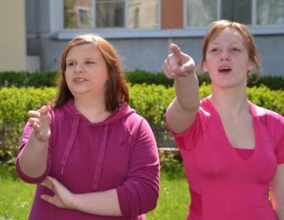
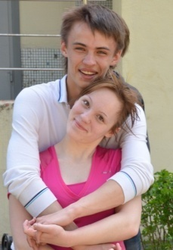
Экологическая акция «Яблоневый цвет»
Воспитанницы и их маленькие детки оставили наглядную память о себе.
Девушки участвовали в создании именной аллеи яблоневых деревьев, названных в честь их детишек.
Спортивная акция «О спорт – ты жизнь!»
Специалисты поведали девочкам о том, как с детства грамотно приобщать их детишек к спорту.
Международный день семьи

Slide 10
Наши партнёры
Университетский образовательный округ Московского городского психолого-педагогического университета;
Фонд «Цвет жизни»;
Международная некоммерческая организация «Кидсейв Интернейшнл»;
Образовательная организация «Вверх»;
РОО «Общество Детям»;
РОО «Солнечные дети».

